Slide 1



Jeu du pendu_
$ python main.py
Une logique Python, une interface web, reliées par Eel
Stephane & Théo
Notes:
0:30. Présenter le binôme et le sujet : un jeu du pendu réalisé en une journée avec Python et Eel. Annoncer le plan : principe, architecture, démo, difficultés.

Slide 2
> Principe et règles
// 01 / principe
01
02
06
Un mot caché
Une lettre à la fois
Erreurs maximum
Tiré au hasard dans dict.txt et affiché sous forme de cases vides
Clavier AZERTY à l'écran, chaque touche ne peut être jouée qu'une fois
Chaque erreur dessine une partie du pendu. À la sixième, le mot est révélé
Notes:
1:30. Expliquer les règles simplement. Victoire : toutes les lettres trouvées. Défaite : 6 erreurs, le mot s'affiche.

Slide 3


> Architecture : Python + Eel
// 02 / architecture
eel.play_user_move()
Navigateur
Python
gui/ : HTML, CSS, JavaScript
src/game.py : logique du jeu
Affichage et clics du joueur
dict.txt et games.csv
résultat du coup
Eel relie les deux par un WebSocket : le JavaScript appelle directement les fonctions Python marquées @eel.expose.
Notes:
1:30. Insister sur la séparation : Python décide (mot, erreurs, victoire), le navigateur affiche. Un seul processus lancé avec python main.py.

Slide 4
> Le trajet d'une manche
// 03 / flux
01
02
03
04
Clic sur une touche du clavier
Appel de play_user_move(lettre) en Python
Mise à jour de la partie dans games.csv
Réponse JSON : positions, erreurs, fin de partie
L'interface se met à jour : cases vertes, pendu, touche désactivée, message final.
Notes:
1:00. Dérouler les quatre étapes sur un exemple. L'état de la partie vit côté Python, dans le CSV, jamais dans le navigateur.

Slide 5
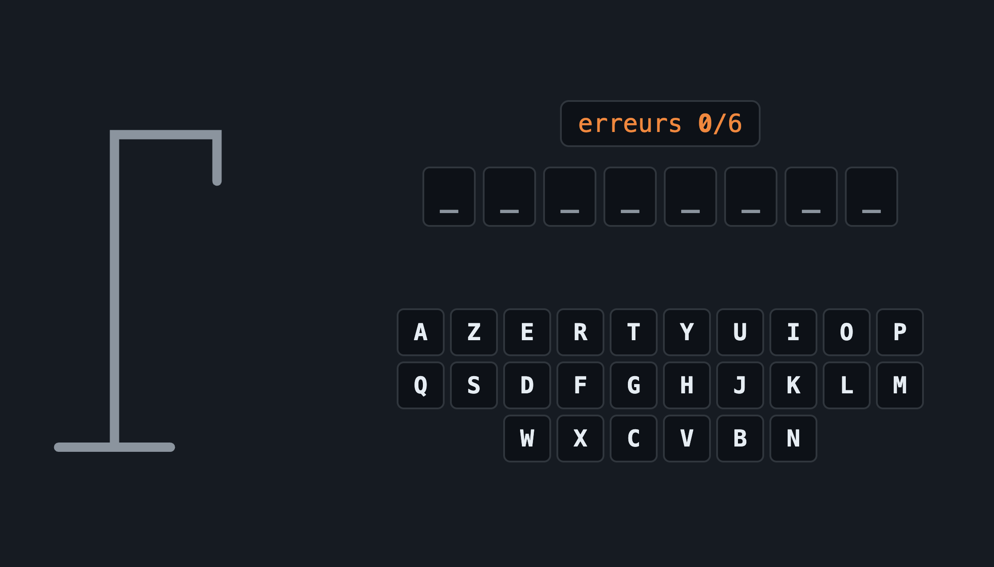
> Démo
// 04 / démo
$ python main.py
Une partie complète se joue en direct dans l'application
Lettres justes en vert, fausses en rouge
Aperçu animé du jeu, puis démo en direct dans le navigateur
Notes:
3:00. L'aperçu animé à l'écran est une simulation. Ensuite, basculer sur la vraie application : lancer python main.py avant la présentation, cliquer sur Launch game, jouer une partie gagnée (par exemple le mot theo), puis recharger la page pour montrer un nouveau mot. Montrer aussi games.csv qui se remplit. Prévoir une capture d'écran de secours si le lancement échoue.

Slide 6
Notre principal bug : le WebSocket
// 05 / retour d'expérience
WebSocket is already in CLOSING or CLOSED state
Un close_callback appelait sys.exit(0) sur une liste de sockets périmée
Une navigation lancée juste après un appel eel coupait la connexion
Des appels d'initialisation partaient avant l'ouverture du socket
Solution : shutdown_delay d'Eel, await sur chaque appel, attente de l'ouverture du socket
Notes:
1:30. Retour d'expérience : raconter le diagnostic. Le message d'erreur était côté navigateur mais la cause venait du Python qui se fermait tout seul.

Slide 7
> Bilan et pistes
// 06 / bilan
Ce que nous avons fait
Pistes d'amélioration
Jeu complet jouable dans le navigateur
Historique des parties dans games.csv
Logique Python séparée de l'interface
Bouton Nouvelle partie
Dictionnaire plus riche, accents gérés
Statistiques à partir de games.csv
Merci, des questions ?
Notes:
1:00. Conclure sur ce qui fonctionne et sur les limites actuelles, puis laisser place aux questions.

